Slide 1
Flutter Course 2
藥物查詢系統

Slide 2
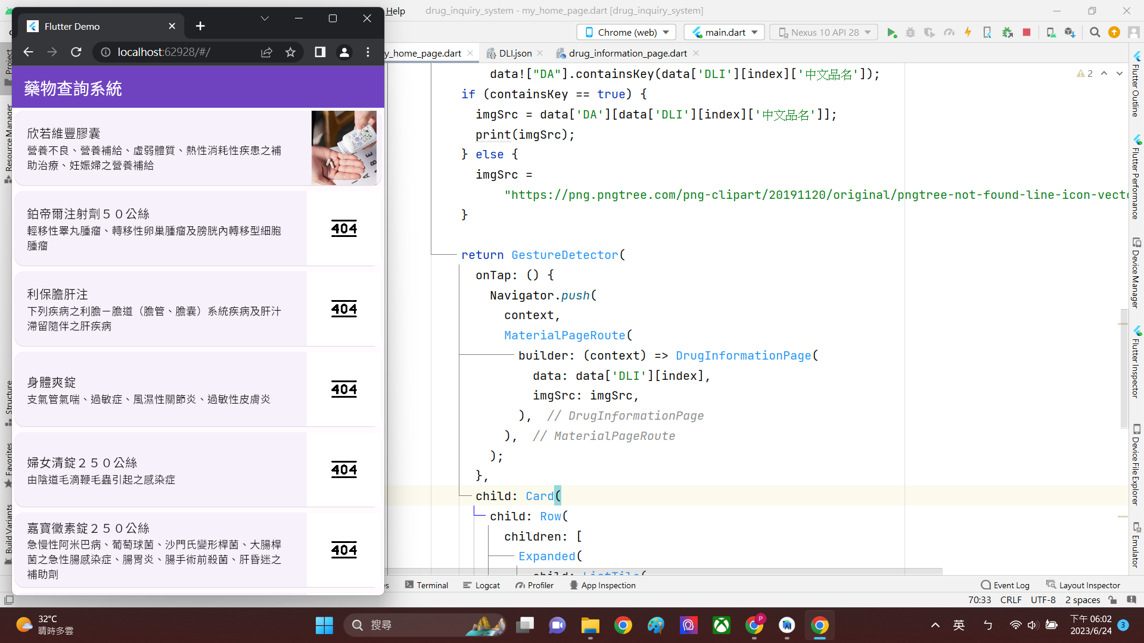
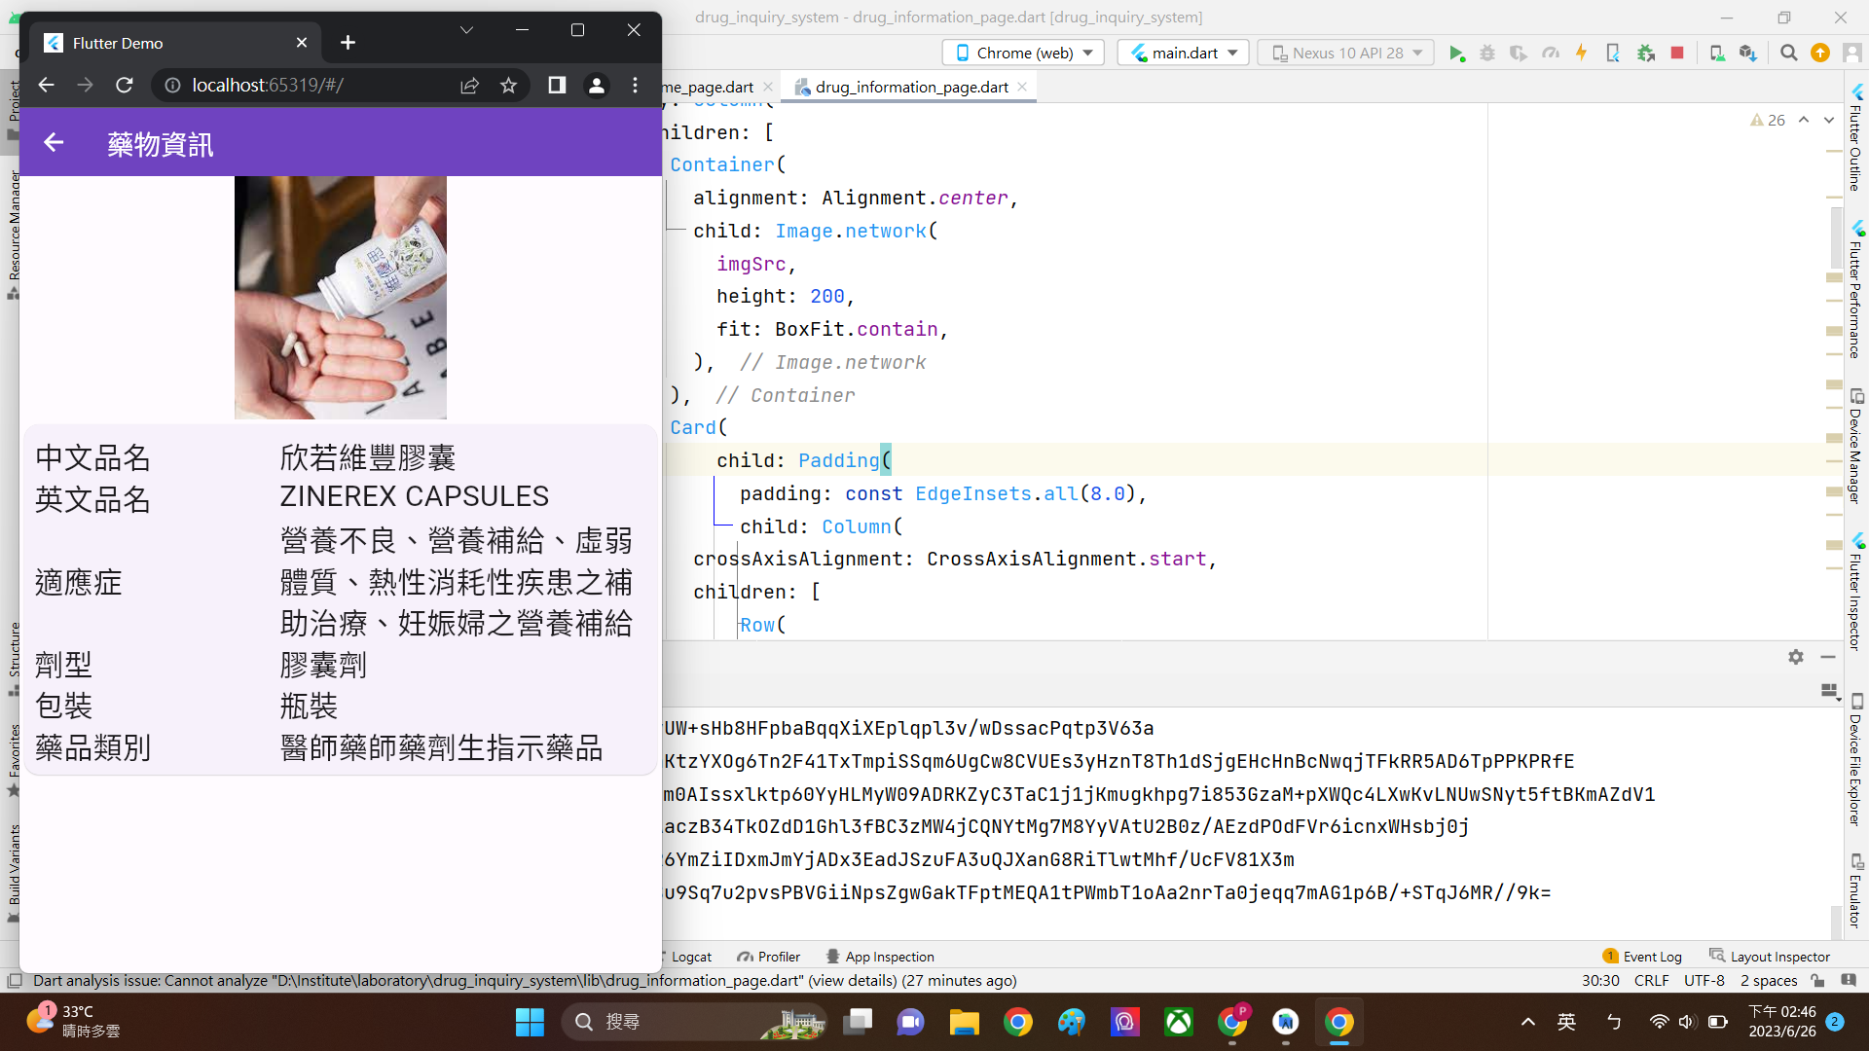
目標

Slide 3
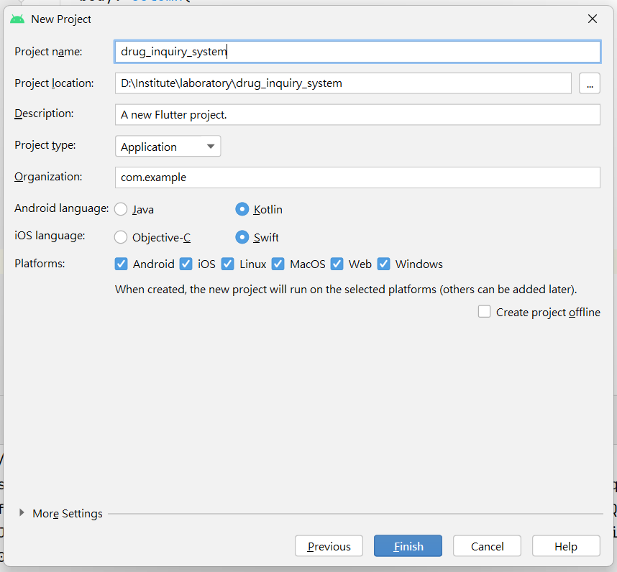
新建專案
Project name
drug_inquiry_system

Slide 4
示範
將 my_home_page 類別分離到另一個檔案

Slide 5
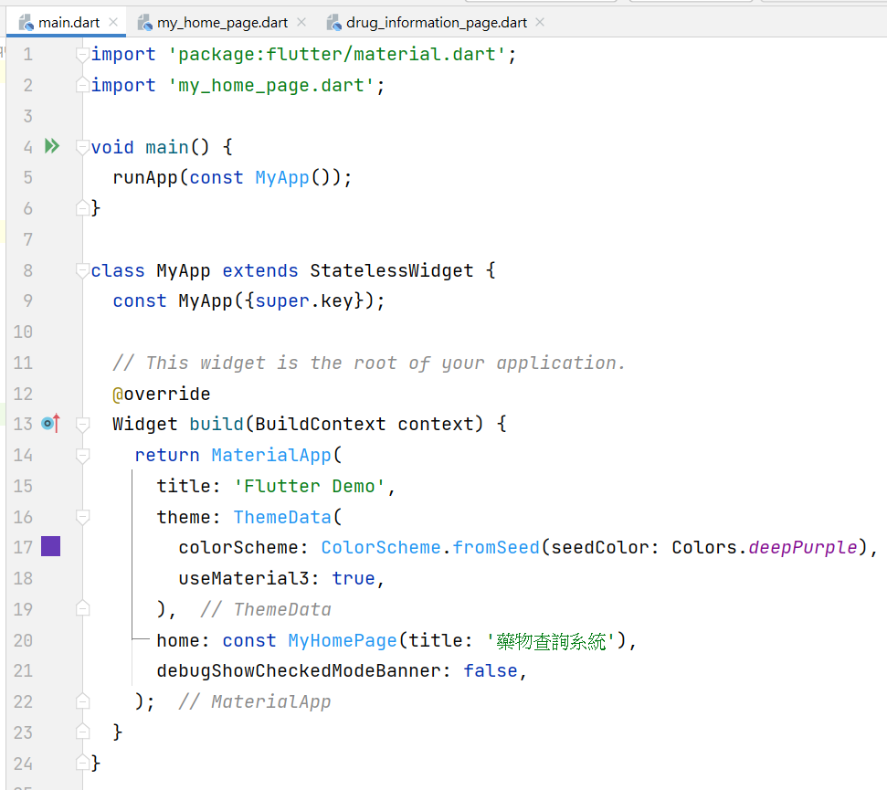
main.dart

Slide 6


你需要知道的
資源
(圖片、音訊、文件)
程式碼撰寫

Slide 7
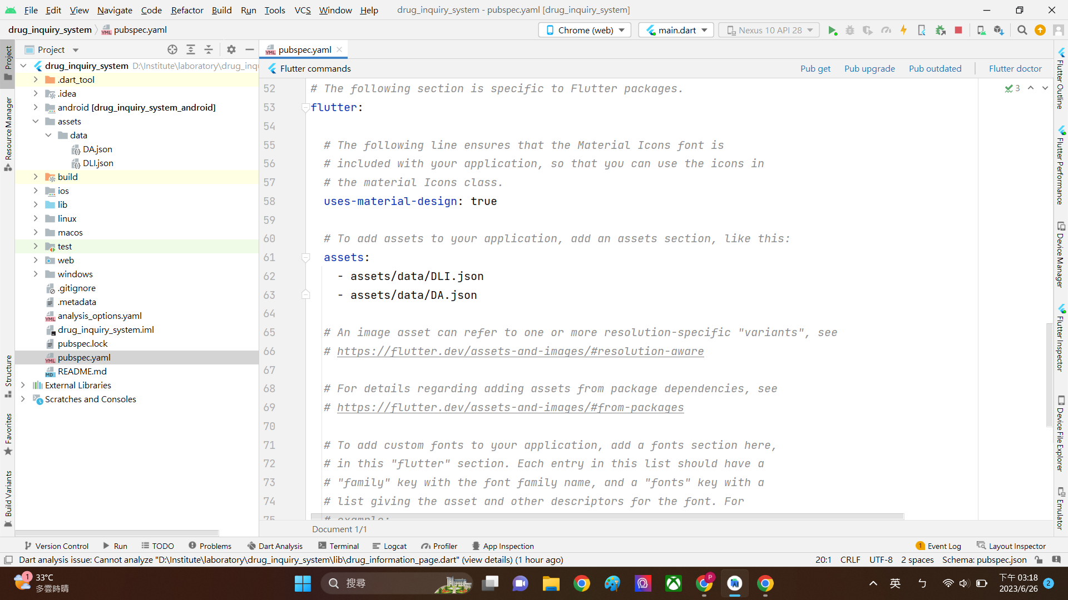
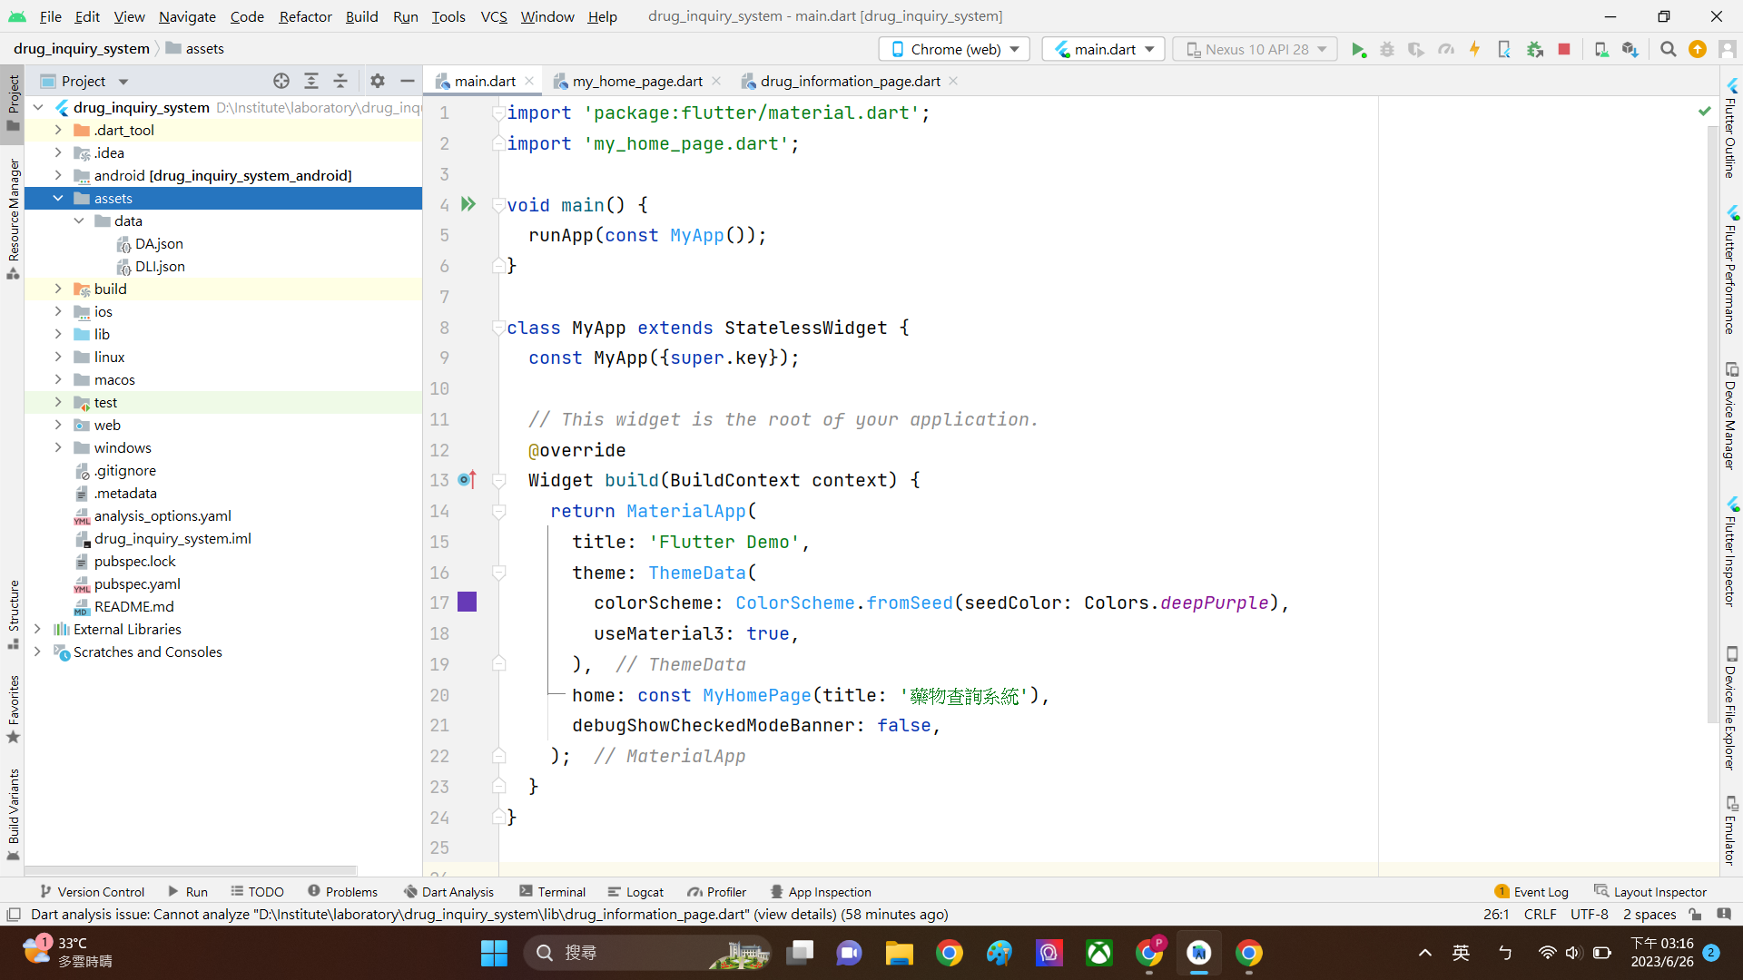
新增 assets 資料夾
pubspec.yaml 內加入 assets 資訊

Slide 8
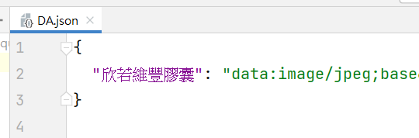
準備資料
Step 1.
全部藥品許可證資料集 → JSON → 取名為 DLI.json
Step 2.
建立一個 DA.json 檔案，目的是為了自己定義藥物的圖片位址

Slide 9
程式碼參考 (列出藥物資訊)
code
將 main.dart 和 my_home_page.dart 的內容都複製貼上

Slide 10

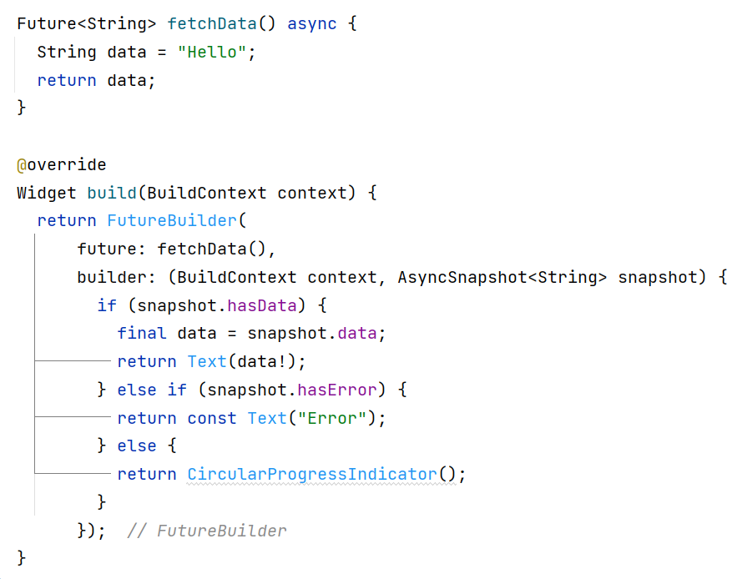
如何載入資料
使用 FutureBuilder
完成
失敗
處理中...

Slide 11
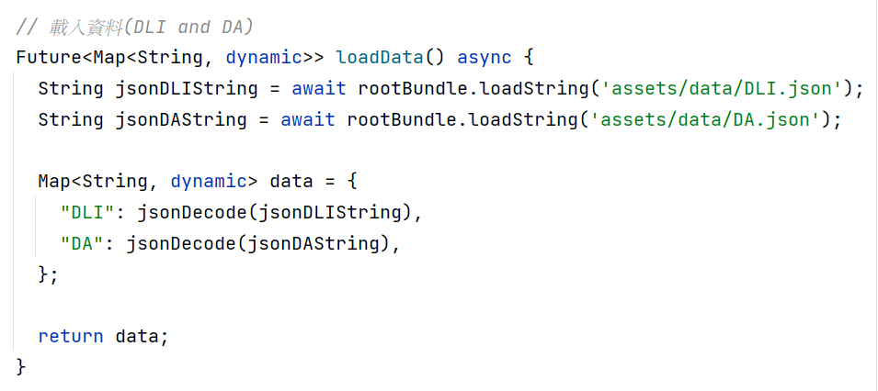
載入資料

Slide 12
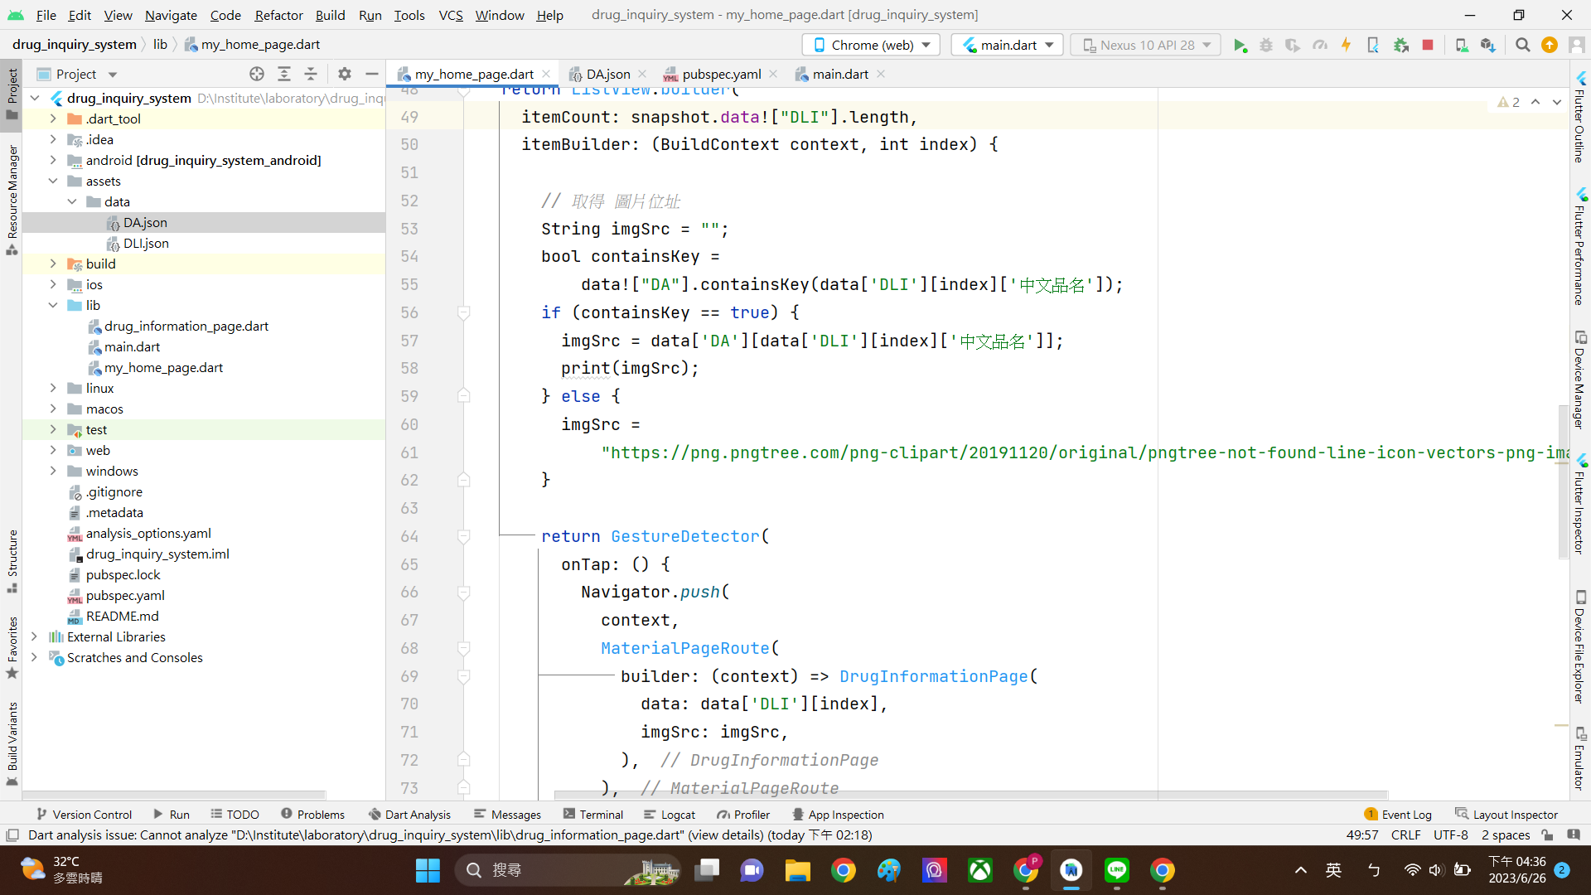
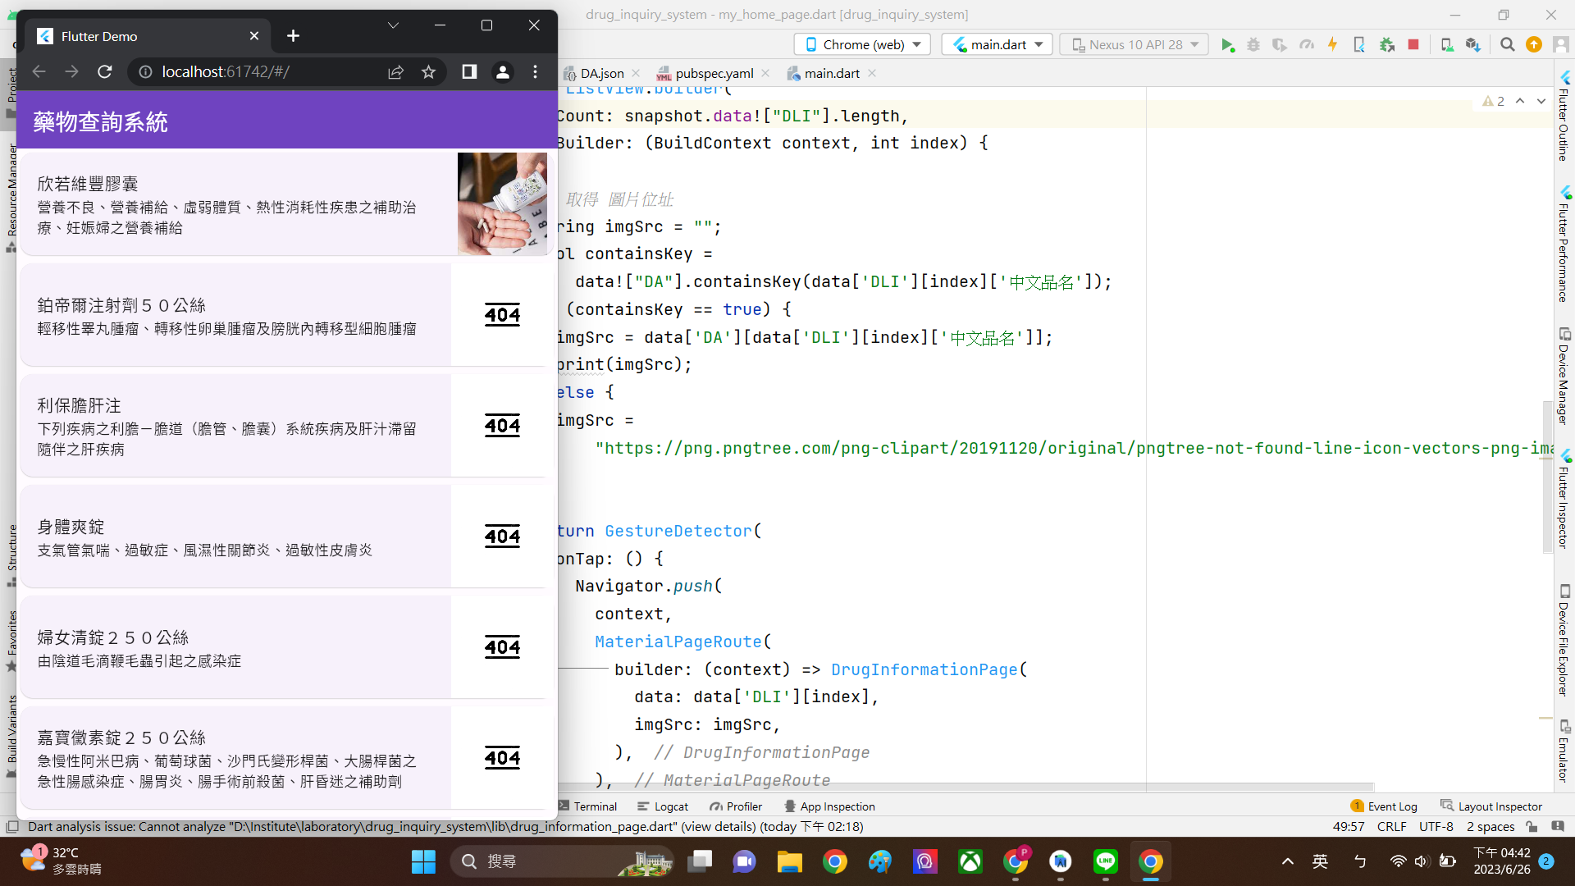
取得圖片位址
判斷是否這個 key 存在
存在 → containsKey = true 不存在 → containsKey = false

Slide 13
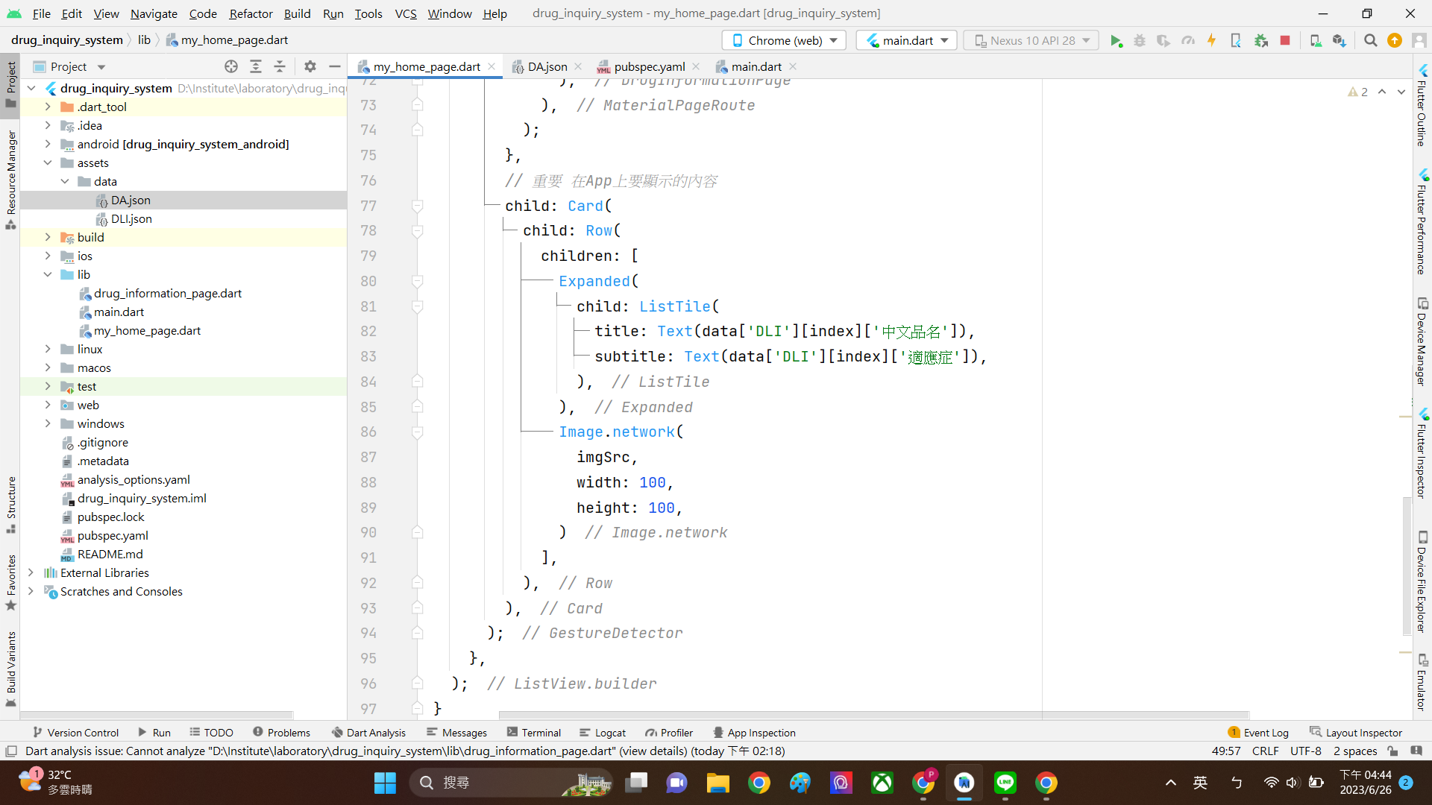
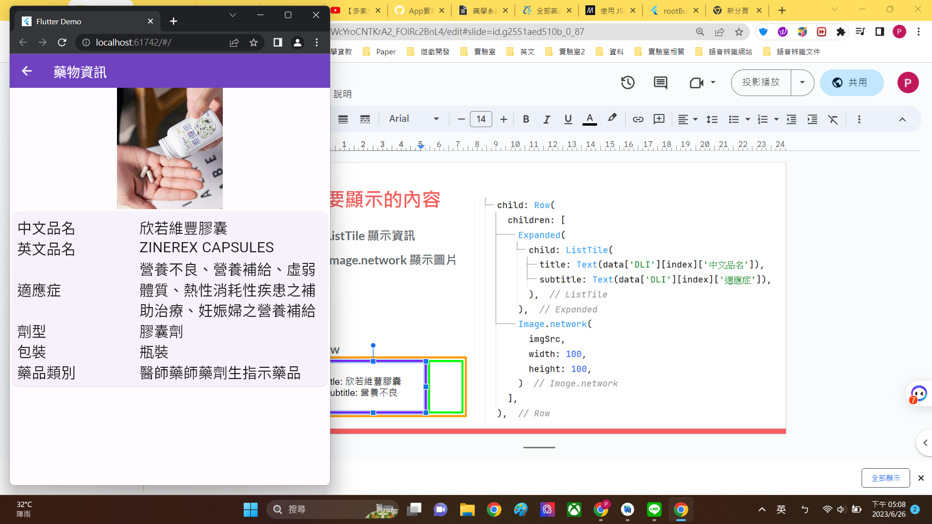
要顯示的內容
ListTile 顯示資訊
Image.network 顯示圖片
Row
title: 欣若維豐膠囊
subtitle: 營養不良

Slide 14
點擊藥物資訊跳轉新頁面

Slide 15
程式碼參考 (點擊藥物資訊跳轉新頁面)
Code
Step 1. 新增 drug_information_page.dart 檔案
Step 2. 將 my_home_page.dart 和 drug_information_page.dart 的內容都複製貼上

Slide 16
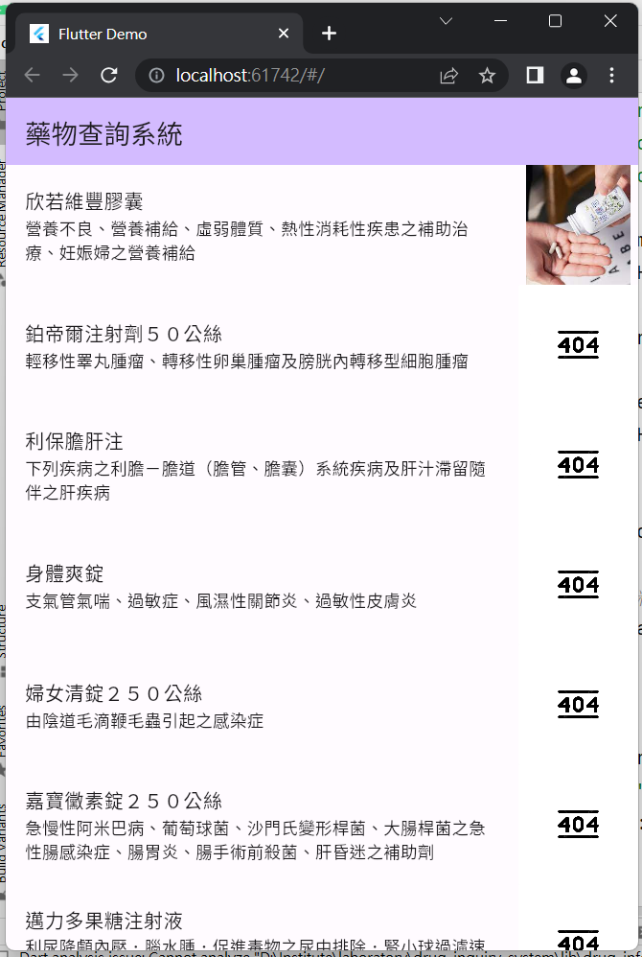
美化 my_home_page.dart
my_home_page.dart

Slide 17
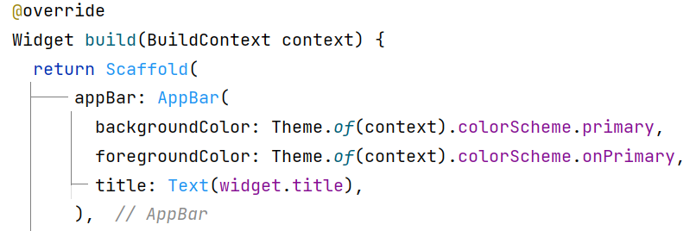
美化 AppBar

Slide 18
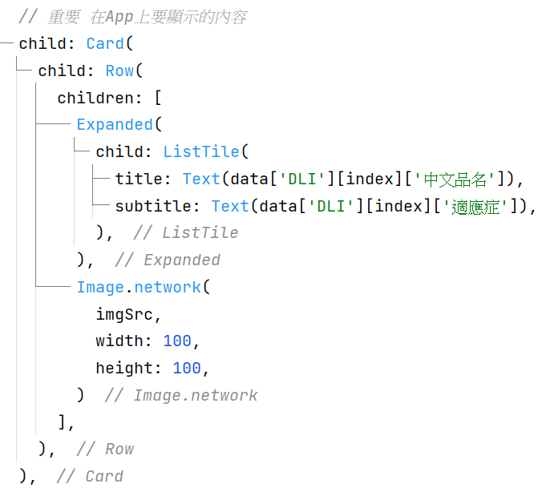
美化顯示內容 - Card

Slide 19
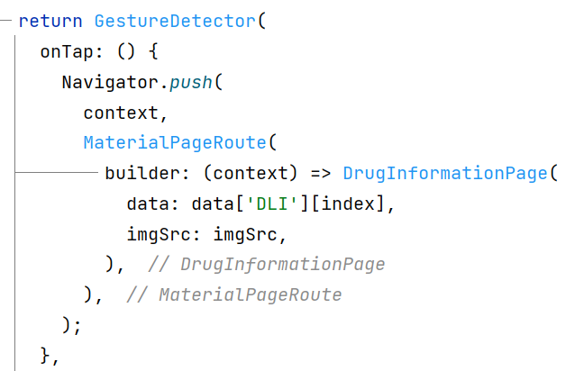
手勢感應 - GestureDetector
Navigator.push
MaterialPageRoute
DrugInformationPage (自行建立的)
把 data 和 imgSrc 也傳過去新頁面還會用到

Slide 20
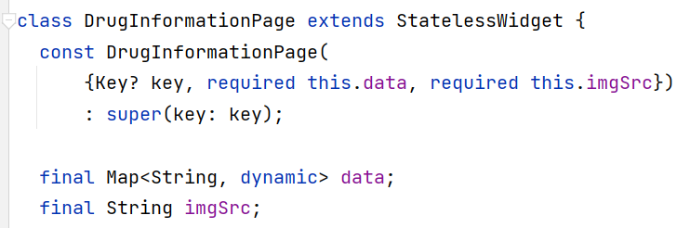
DrugInformationPage
重要
required this.data, required this.imgSrc
final Map<String, dynamic> data; // 藥物資訊
final String imgSrc; // 圖片位址

Slide 21
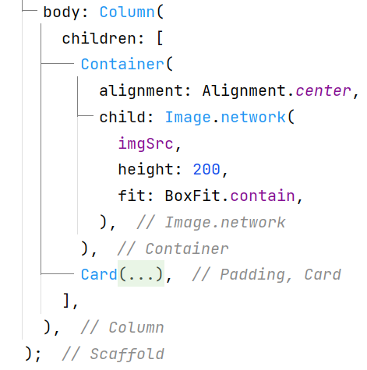
排版構想
Column
中文品名: 欣若維豐膠囊
英文品名: AAAAAA
適應症: 營養不良
……

Slide 22
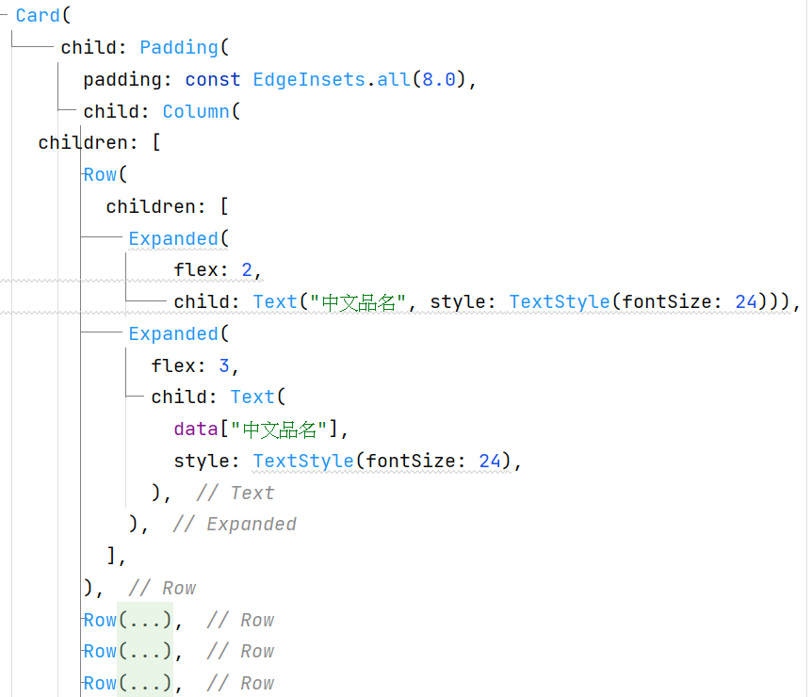
Card
Card
Padding
Expanded - flex
Card
Column
Row
Expanded
Expanded
中文品名:
欣若維豐膠囊
英文品名:
AAAAAA

Slide 23
完成

Slide 24
休息

Slide 25
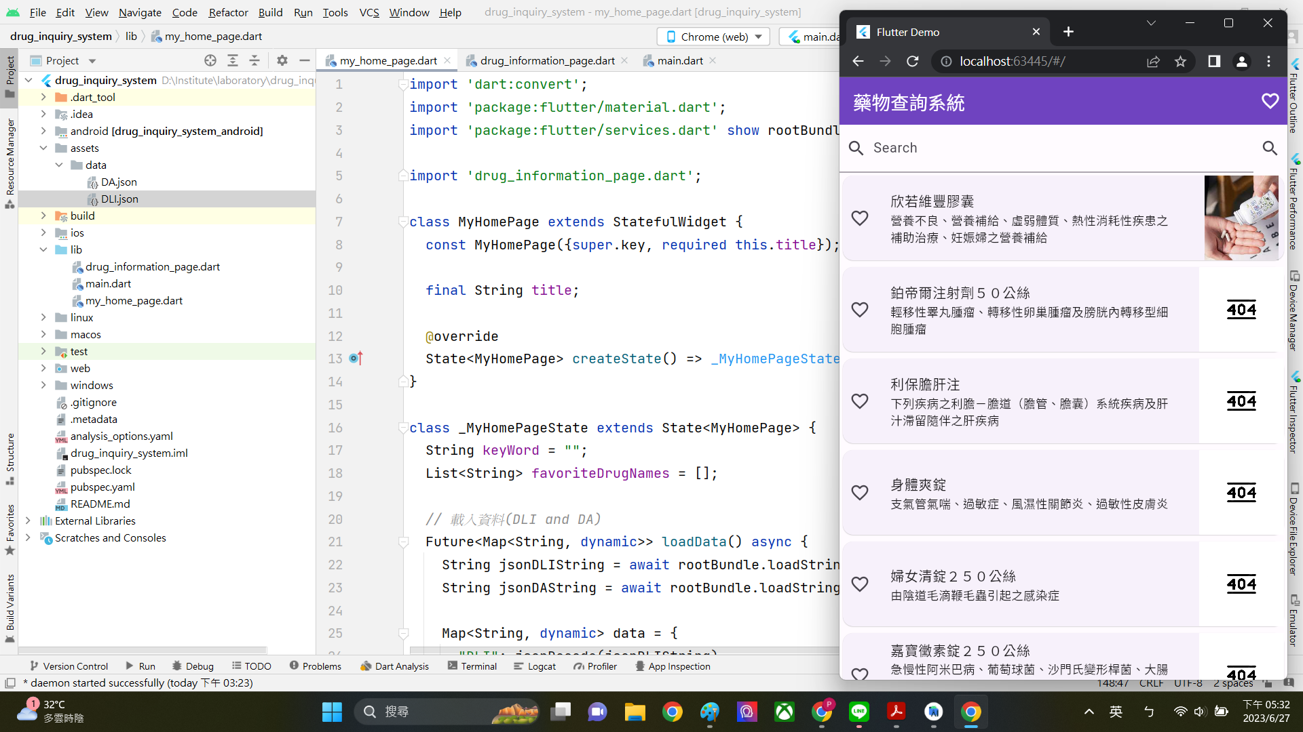
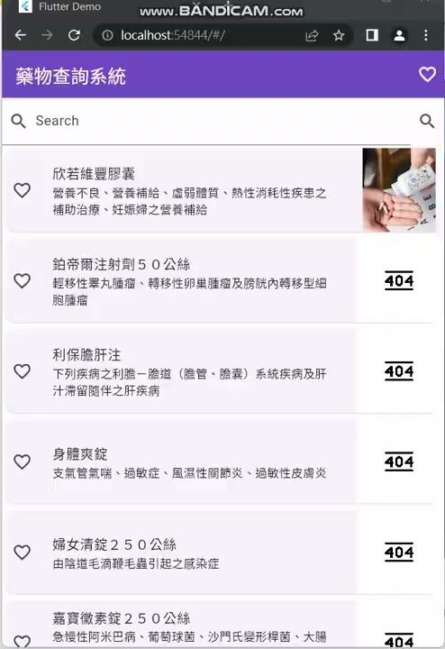
目標

Slide 26
架構思考

Slide 27
架構思考
Column
ListView
Row
TextField
Button
Code (my_home_page.dart) 參考
ListView

Slide 28
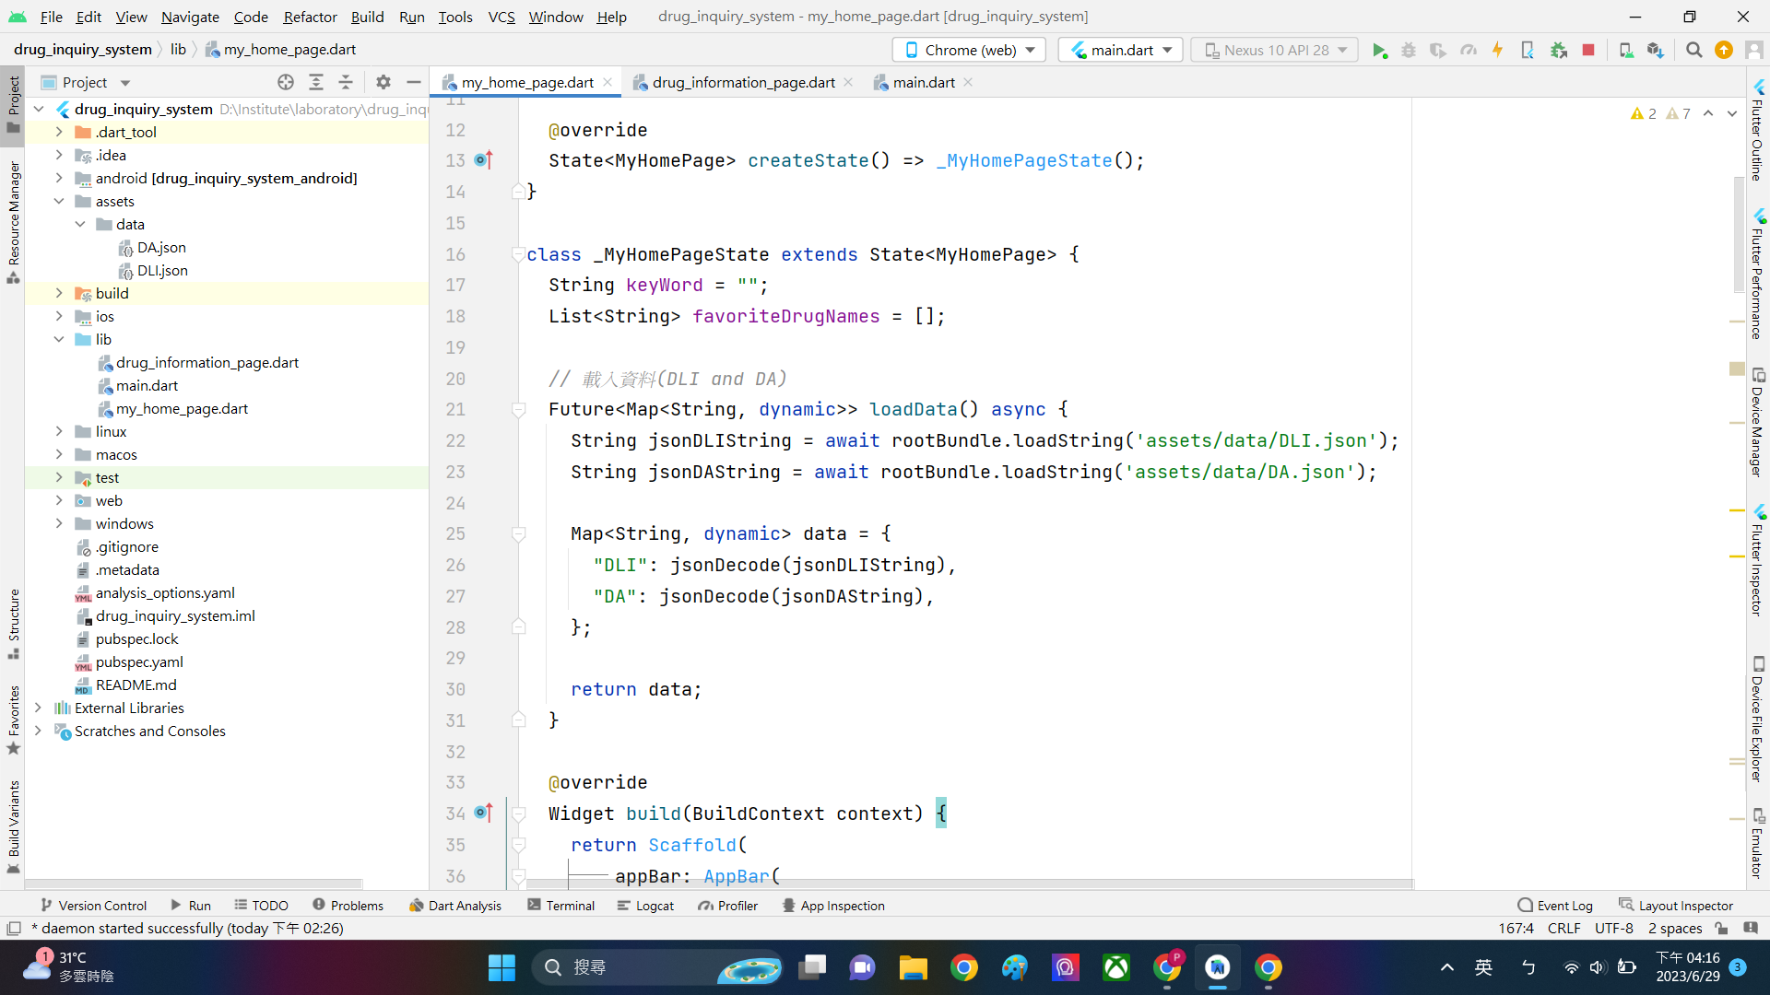
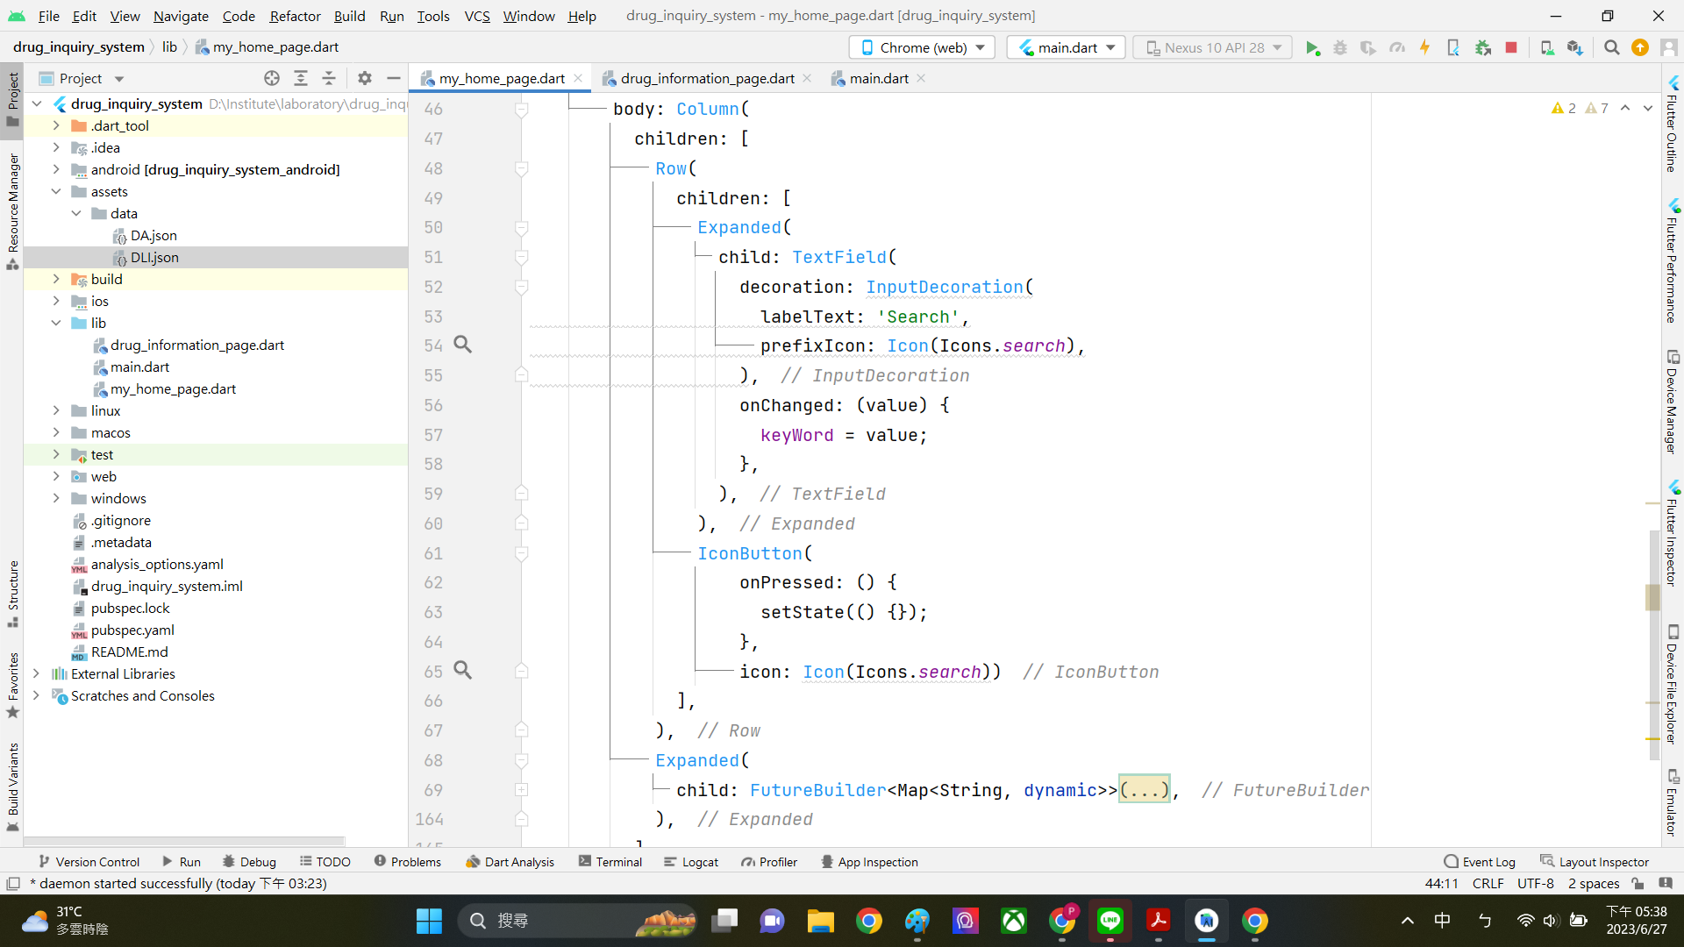
TextField and IconButton
TextField
decoration
labelText
prefixIcon
onChanged 藉由value，可以取得輸入的內容
IconButton 當點擊按鈕，立即執行setState，刷新頁面
Column
Row
TextField
Button
ListView

Slide 29
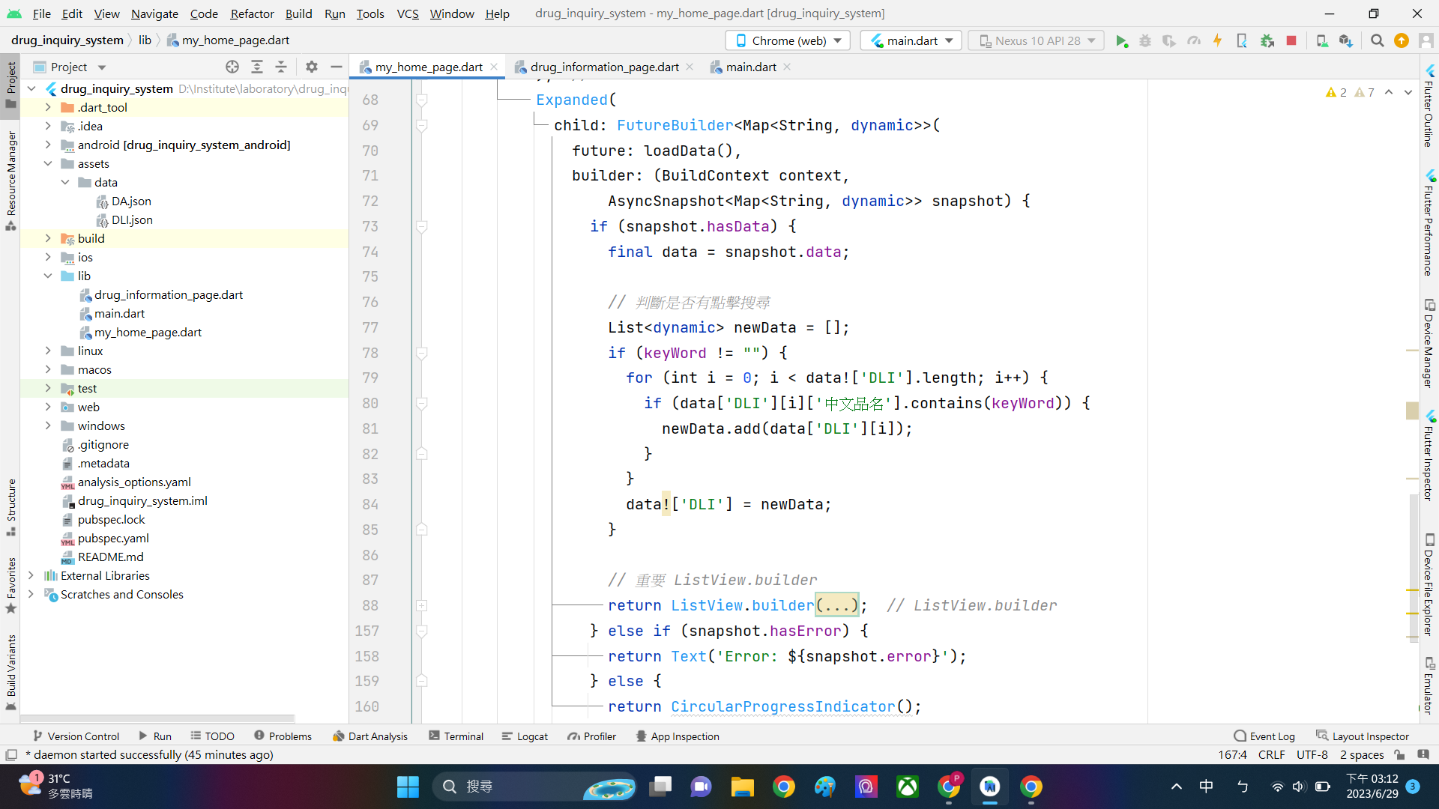
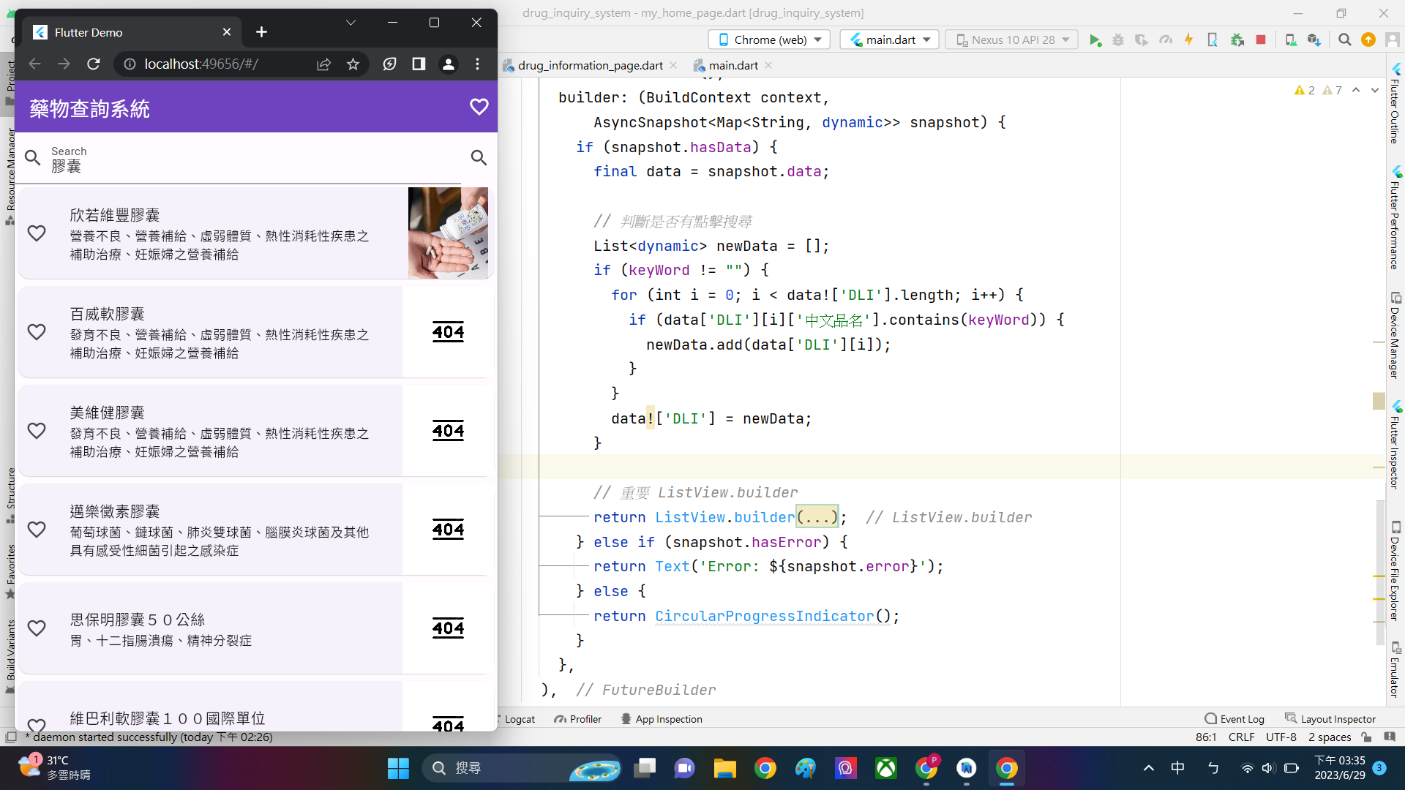
關鍵字搜尋
膠囊
A膠囊
…膠囊
膠囊B
膠囊....
"A膠囊".contains("膠囊") → true "A藥水".contains("膠囊") → false
原本資料
新的資料
放回原本地方

Slide 30
將 Card 加入喜好

Slide 31
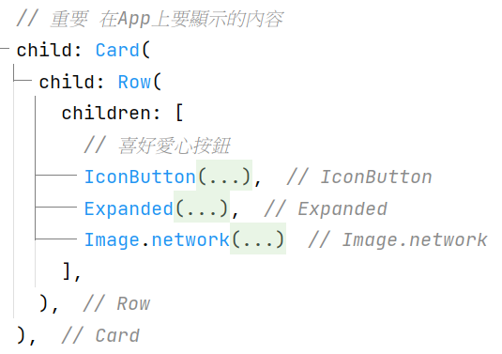
將 Card 加入喜好
Row
Expanded

Slide 32
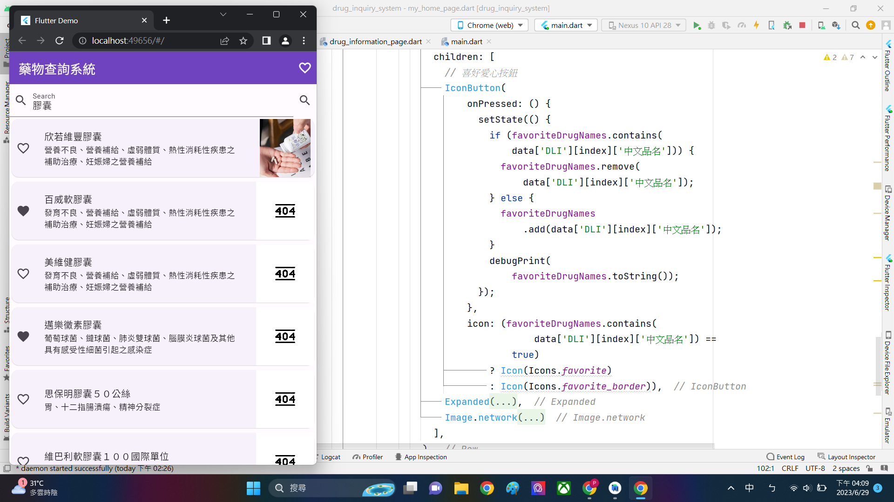
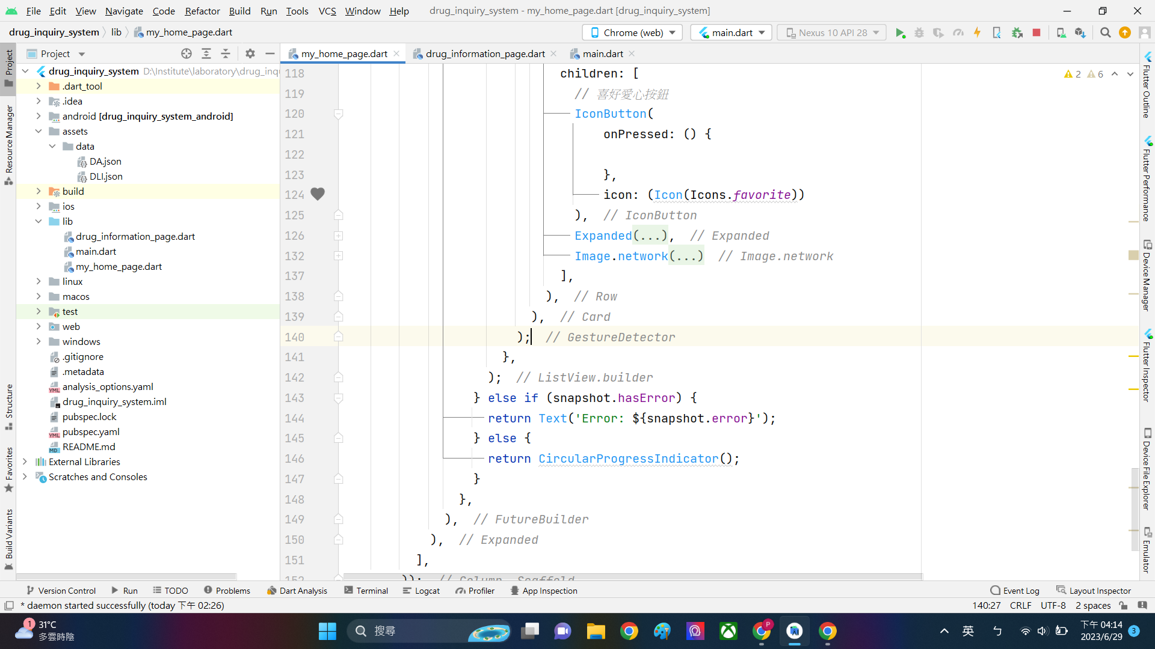
如何儲存喜好資訊?
我希望點擊愛心可以變色
我還希望點擊後可以存儲或移除卡片資訊
所以我們要來撰寫愛心按鈕的功能

Slide 33
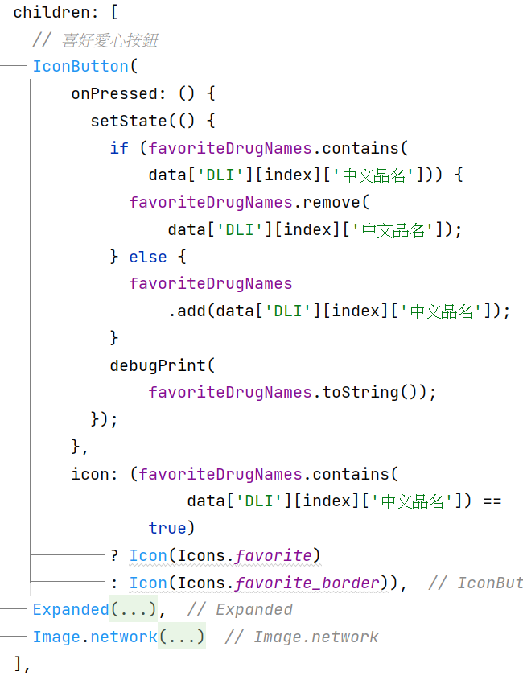
如何儲存喜好資訊
既然要存資訊，就先定義好一個列表 List<String> favoriteDrugNames = [];
希望用"中文品名"來存，之後拿到這個名稱，再從data取出完整資訊相對容易
假設 favoriteDrugNames = ["A膠囊", "B膠囊"] .contains("C膠囊") → 沒發現就add，反之remove

Slide 34
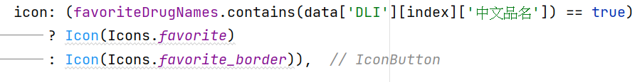
愛心狀態切換
(判斷式) ? A : B
例子: ( 1+1 == 2 ) ? print("答對") : print("答錯")
favoriteDrugNames 內是否有這個index的中文品名，有的話就顯示實體愛心，沒有的話就顯示空心愛心

Slide 35
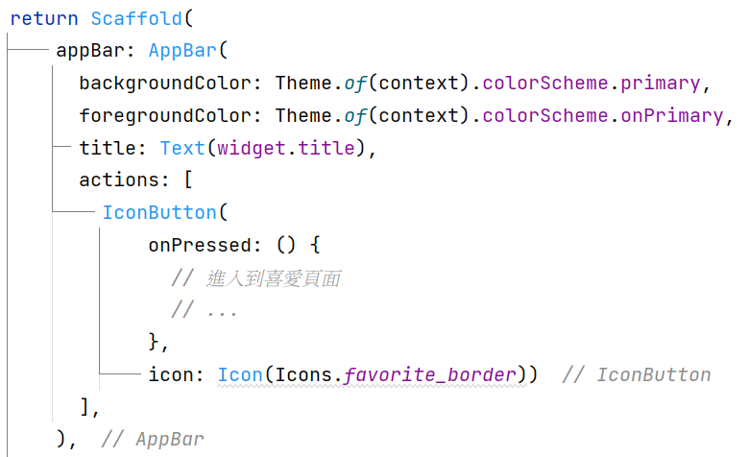
新增喜好頁面
AppBar 內有個 actions 屬性

Slide 36
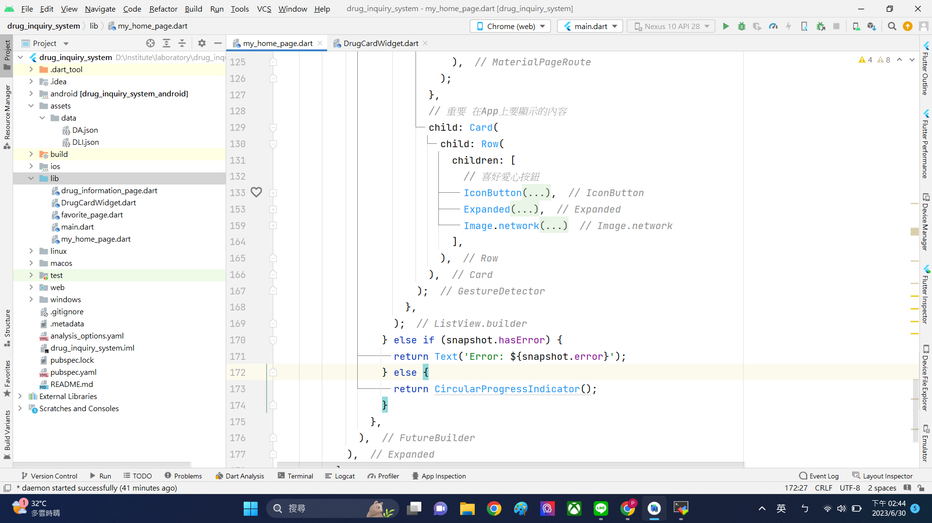
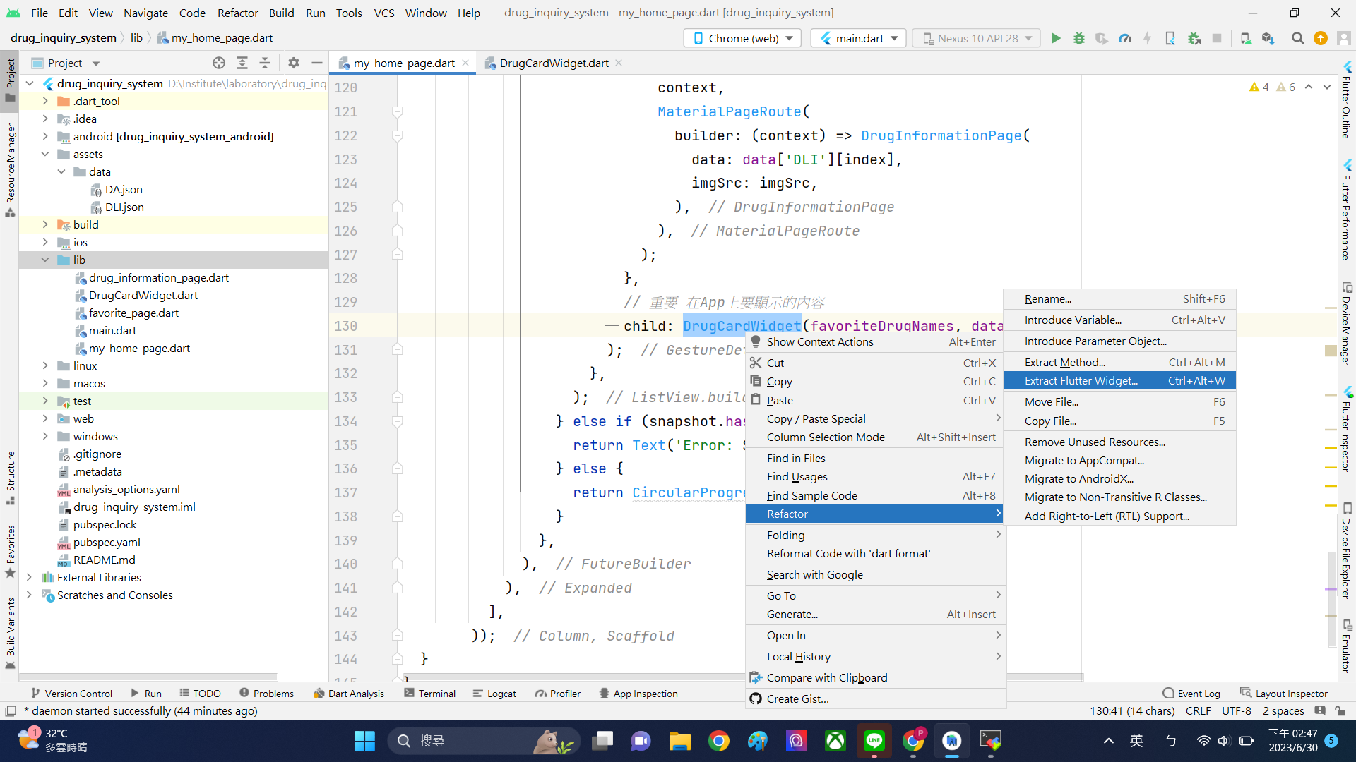
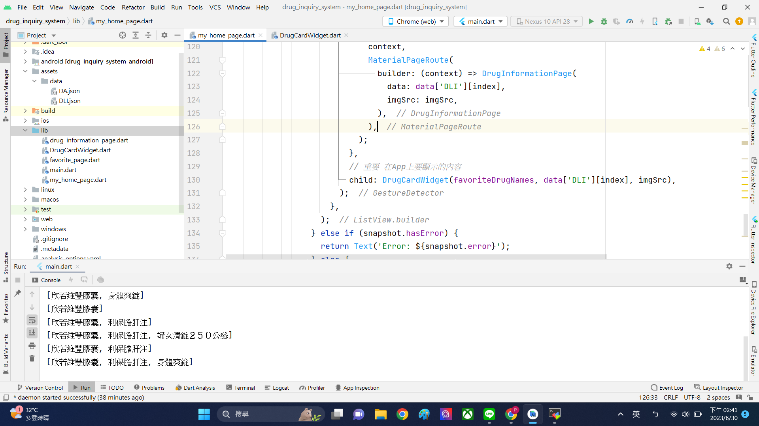
拆分 Widget
實際示範怎麼做
Code (DrugCardWidget.dart)

Slide 37
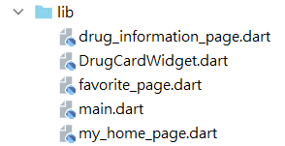
作業 - 製作喜好頁面
建立一個 favorite_page.dart 頁面
將 favoriteDrugNames 的資料，一併送到喜好頁面
自行設計自己的喜好頁面
使用SQLite保存或讀取喜好資訊 (Optional 加分)
繳交內容:
錄影 - HW6.xxx 測試並呈現App內所有功能和上面作業內容
如果有做加分題，請用虛擬機測試"重新開啟App"，並開啟後到喜好頁面，確保有正確在資料庫內保存了喜好資訊，並於作業區文字欄寫上(有做加分題)!

